Slide 1
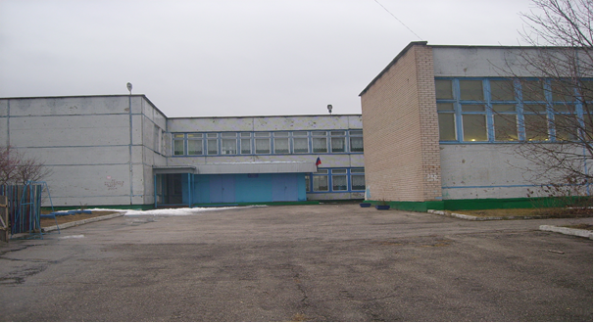
Методический семинар на тему:
«Организация проектной деятельности на уроках истории и обществознания в условиях реализации ФГОС»
Автор: учитель истории и обществознания
Чижова Елена Николаевна

Slide 2

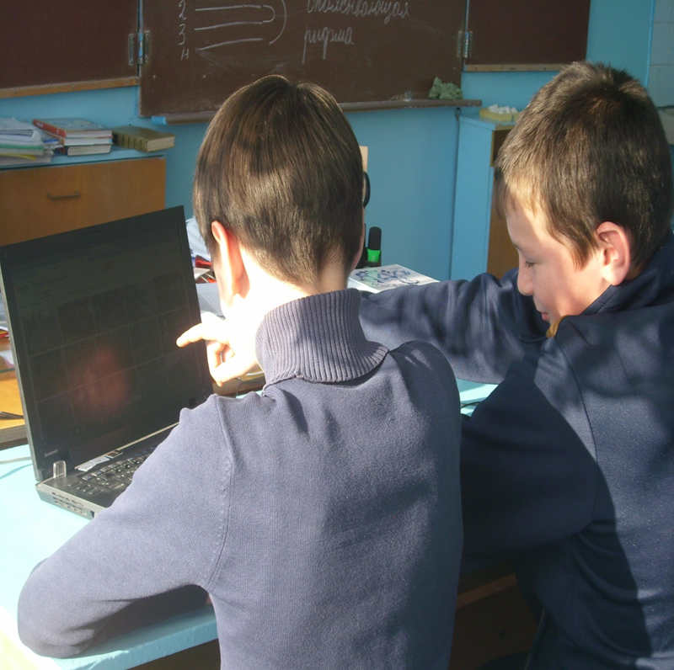
Цель методического семинара: представление педагогического опыта использования технологии проектной деятельности на уроках истории и обществознания.
Актуальность выбранной педагогической технологии. Современные условия развития общества требуют изменения обучения с усвоения готовых знаний, умений и навыков – на развитие личности ученика его творческих способностей, самостоятельности мышления и чувство личной ответственности. Таким образом, проектная деятельность учащихся становится все более актуальной в современной педагогике. В то же время через проектную деятельность формируются абсолютно все универсальные учебные действия, прописанные в Стандарте, поэтому одним из направлений в своей работе считаю организацию исследовательской деятельности школьников на основе проектных технологий

Slide 3
ПРОБЛЕМЫ
Отсутствие мотивации к изучению предмета из-за неумения использования полученной информации
Сложность для восприятие исторических процессов и причинно-следственных связей.

Slide 4
идея
Использование педагогической технологии такой как «метод проектов», который поможет решить проблемы, встающие перед учителем, а также повысить мотивацию школьников к изучению предмета.

Slide 5
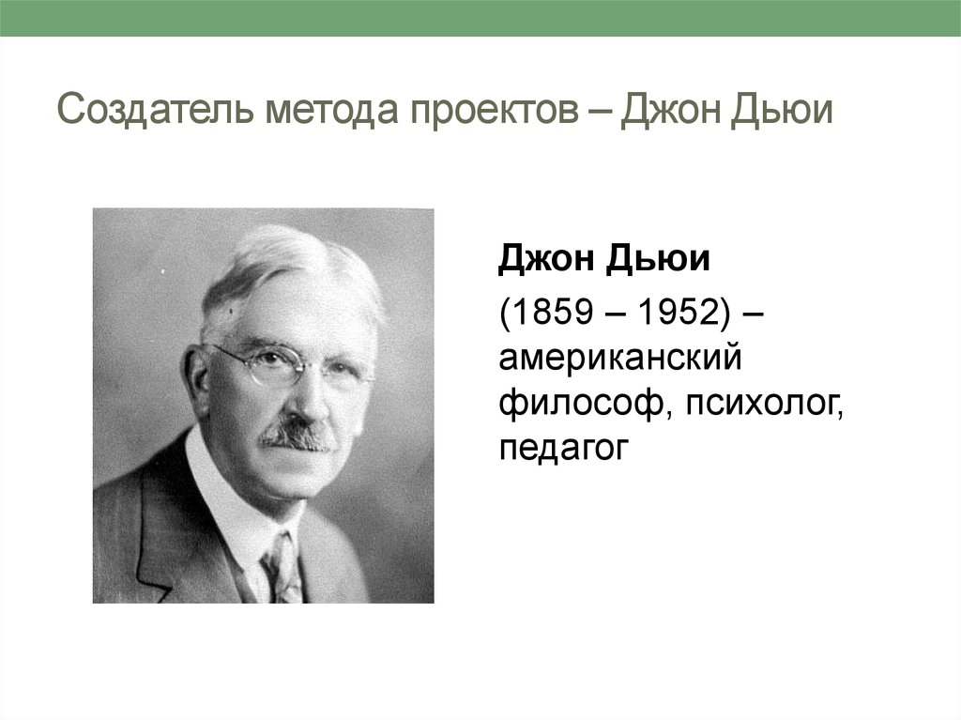
Метод проектов разработан во 2-ой пол. XIX в. в США. Родоначальники метода - Дж. Дьюи

Slide 6
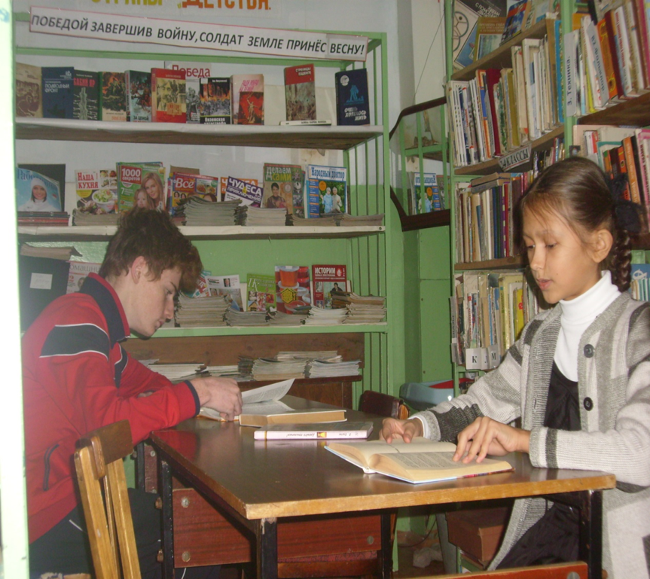
Применение данной технологии способствует
Обогащению личного опыта школьника
Формированию самоопределения
самостоятельности, самоутверждения
Повышению самооценки
Совершенствованию навыков работы с информацией
Развитиию организаторских творческих и исследовательский способностей
Разностороннему и углубленному изучению темы

Slide 7
Формируемые УУД в ходе реализации проектной деятельности
Личностные
Уважение к личности и ее достоинству, доброжелательное отношение к окружающим;
Регулятивные
Целеполагание, включая постановку целей;
Познавательные
Ставить проблему и аргументировать ее актуальность;
Коммуникативные
Учитывать мнения других и стремиться к координации различных позиций в сотрудничестве;
Освоение основ социально-критического мышления;
Ориентация в системе моральных норм и ценностей, установление связи между общественными и политическими событиями;
Реализация потребности в самовыражении и самореализации, социальном познании;
Реализация потребности в участии в общественной жизни, общественно полезной деятельности;
Формирование познавательного мотива;
Умение конструктивно разрешать конфликты и споры;
Формирование адекватной позитивной самооценки и Я-концепции.
Формулировать собственное мнение и позицию, аргументировать ее и координировать ее с позициями партнеров;
Задавать вопросы, необходимые для организации собственной деятельности и сотрудничества с партнером;
Использовать адекватные речевые средства для отображения своих мыслей, мотивов, потребностей;
Устанавливать рабочие отношения в группе, эффективно сотрудничать;
Осуществлять взаимный контроль и оказывать в сотрудничестве необходимую взаимопомощь;
Учитывать разные мнения и интересы и обосновывать собственную позицию;
Участвовать в коллективном обсуждении проблем;
Следовать морально-этическим принципам общения и сотрудничества на основе уважительного отношения к партнерам, внимания к личности;
Осуществлять коммуникативную рефлексию как осознание оснований собственных действий и действий партнера.
Умение самостоятельно анализировать условия достижения цели. На основе выделенного руководителем проекта ориентиров действия в новом учебном материале;
Выделять альтернативные способы достижения цели и выбирать наиболее эффективный способ;
Организовывать и планировать учебное сотрудничество с учителем и сверстниками;
Уметь самостоятельно контролировать свое время;
Основы саморегуляции в учебной и познавательной деятельности;
Самостоятельно оценивать правильность выполнения действия;
Умения принимать решения в проблемной ситуации ;
Умения правильно оценивать свои возможности достижения цели определенной сложности в области проектной деятельности.
Осуществлять выбор наиболее эффективных способов решения задач в зависимости от конкретных условий;
Строить логическое рассуждение, включающее установление причинно-следственных связей;
Осуществлять расширенный поиск информации с использованием ресурсов библиотек и Интернета;
Давать определения понятиям; устанавливать причинно-следственные связи;
Структурировать тексты, включая умения выделять главное и второстепенное;
Самостоятельно проводить исследование по выбранной теме;
Делать умозаключения и выводы на основе аргументации (оценка личности, результаты народных восстаний);
Умение работать с метафорами – понимать переносный смысл выражений (поход за зипунами, прелестные грамоты).

Slide 8
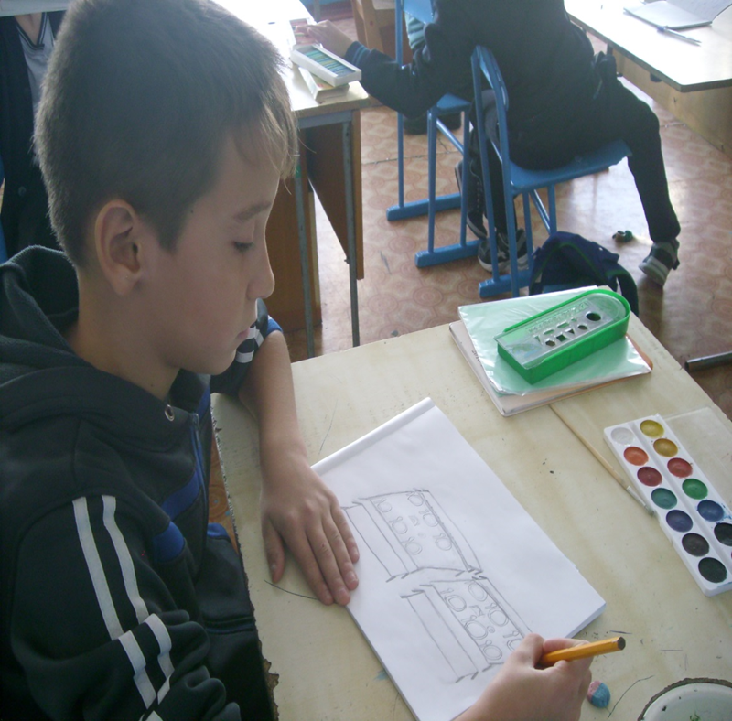
Этапы реализации проекта
Подготовительный
Информационный
Плановый
Завершающий
Общественная презентация проекта
Рефлексия
Обобщающий
Поисковый
Технологический
1. Выбор темы проекта, определение его типа и числа участников. Выбор темы проекта я обычно делаю во время изучения большой темы.
2. Обоснование проблемы, исследуемой в рамках намеченной тематики.
3. Распределение задач по группам, поиск информации.
4. Составление технологической карты с представлением логической последовательности хода работы.
5. Самостоятельная работа участников проекта по своим творческим заданиям.
6. Промежуточное обсуждение полученных данных.
7. Презентация проектов.
8. Коллективное обсуждение. Рефлексия. Выводы.

Slide 9


1. Информационный этап
Начало исследовательского проекта;
Формирование мотивации;
Проведение социологического опроса;
Выявление проблемы.
Знакомство учеников с сущностью проекта осуществляется с помощью приема «Круглый стол»:
Собрать информацию по данной теме;
Изучить ресурсные возможности по выполнению заданий;
Изучить полученный материал;
Самостоятельно выбрать форму своей авторской работы (презентация, буклет, доклад);
Представить свою работу перед аудиторией;
Распространить собранный материал среди учащихся школы.

Slide 10
Учитель как руководитель проекта организует обсуждение, в результате которого определяется план работы.
Предлагаю универсальные вопросы для организации проектной деятельности:
Что вам уже известно по теме?
Что вам еще необходимо изучить по данной проблеме?
Какую помощь вы можете оказать в процессе работы над проектом?
Какие способы поиска информации вы знаете?
Где можно найти необходимую информацию? Кто может в этом помочь?
В какие организации можно обратиться за консультацией?
Какие документы могут содержать нужную информацию? Где их можно найти?
Вопросы для организации работы:
Какие исследования требуют больше времени?
Чем необходимо заняться в первую очередь? В каком порядке будет выполняться работа? Как распределить работу между членами группы? Где будет проводиться работа? В какие сроки?
Учащиеся составляют список необходимых ресурсов и источников их получения:
Литература школьной библиотеки;
Поселковая библиотеки;
Интернет-ресурсы (карты, картины);
Дистанционное посещение музеев.

Slide 11
2. Плановый этап
Определение программного обеспечения выполнения проекта
Определение способов представления результатов

Slide 12
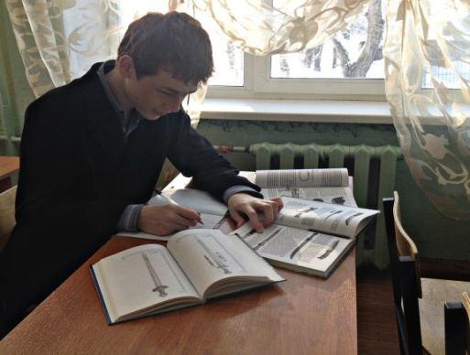
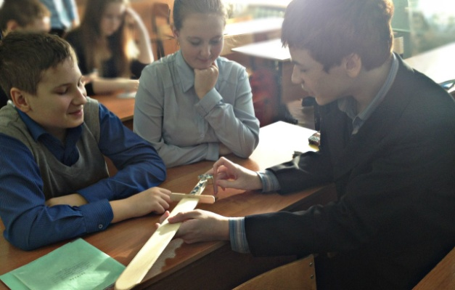
3. Поисковый этап
Сбор информации (наблюдение, опрос, работа с Интернет-ресурсами, работа с литературой, помощь родителей);
Отбор источников информации ( краеведческая литература, карты, документы, картины и т.д.);
Анализ полученных материалов;
Систематизация материалов.
Обобщающий этап
Фиксация и обсуждение полученных результатов;
Обработка информации;
Корректируется и уточняется структура работы;
Предварительная проверка учителем.

Slide 13
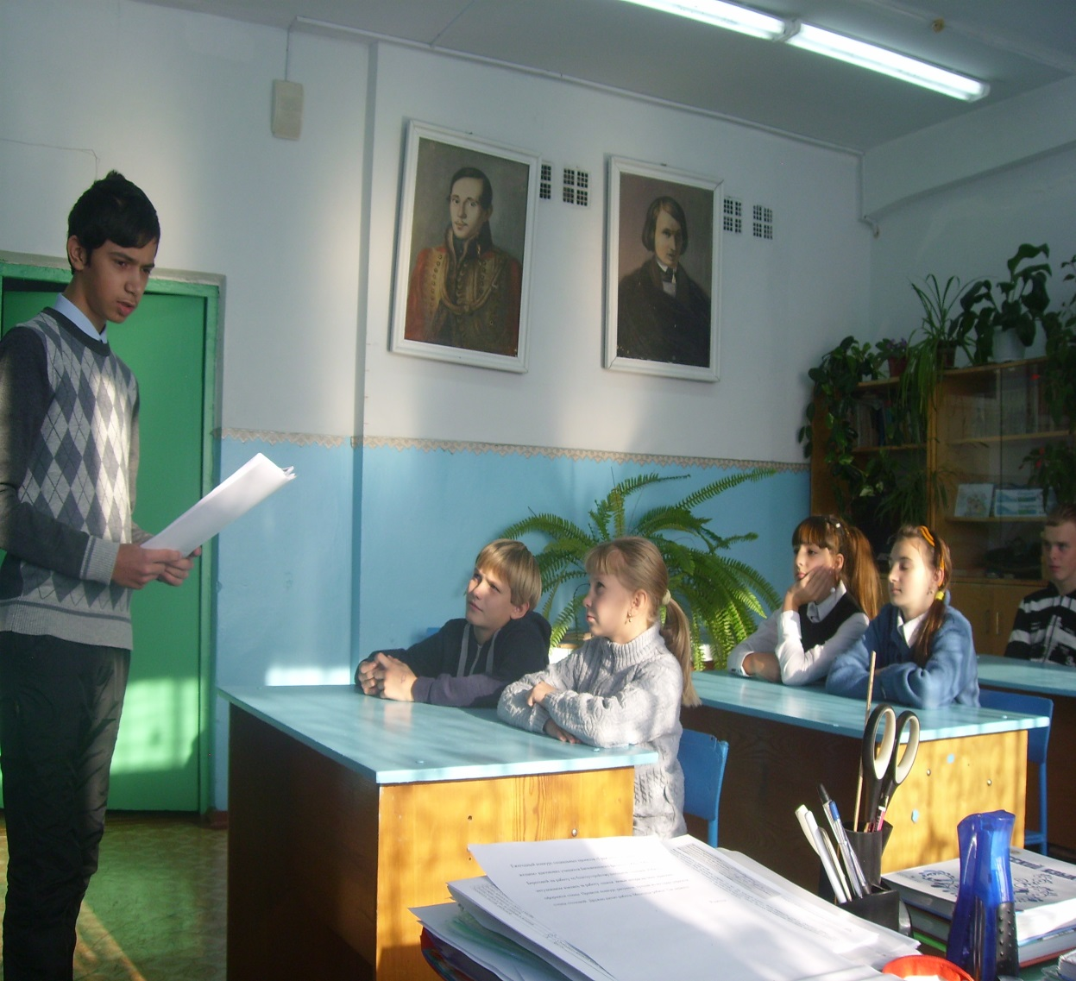
5. Общественная презентация проекта
Для представления результатов проекта проводится занятие в форме урока-конференции или в форме презентации. Учащиеся представляют свои работы по следующему плану:
Называют тему исследования;
Зачитывают цели и задачи, использованные источники;
Обосновывают выбранную форму работу;
Раскрывают основное содержание работы;
Отвечают на вопросы одноклассников;
Делают выводы и самооценку своей работы.

Slide 14

6. Рефлексия
По завершении проекта учащимся предлагается провести рефлексию в форме «Продолжи фразу»:
В ходе реализации проекта я узнал…
Мне было интересно…
Мне было трудно…
Я выполнял задания…
Я понял, что…
Я приобрел…
Я научился…
У меня получилось …
Меня удивило…

Slide 15
вывод
В ходе изучения проектных педагогических технологий и работы по организации проектной деятельности учащихся можно отметить то, что в проектном методе обучения заложен огромный образовательный, воспитательный и развивающий потенциал. Конечно, этот метод не является универсальным, но он имеет большие преимущества.

Slide 16
Главный результат – компетентность учащихся в области истории и обществознания, конкретные умения и навыки, которые формируются в ходе проектной деятельности. Проектная деятельность способствует более глубокому осмыслению учащимися прошлого и настоящего России, ведет к формированию собственных оценок, развитию критического мышления учащихся.

Slide 17

Спасибо за внимание

